Slide 1

Point OneCard Game
파랑이 좋겠군
박지민
이현주
고보성
신태규

Slide 2
OUR TEAM
박지민
이현주
게임 진행방식
AI알고리즘, 랜덤패턴기획
타이틀 룰 엔딩 디자인
QA
게임 동작프로그래밍
K Q J 카드 구현
공격 방어 콤보 구현
AI프로그래밍

Slide 3
OUR TEAM
고보성
신태규
카드동작 프로그래밍
패턴 동작 프로그래밍
AI프로그래밍
AI알고리즘 기획
AI알고리즘 코딩화
게임 사운드

Slide 4
목차
캡스톤 디자인 목표
기획 의도
기확안
초기 계획서 대비 변경된 내용 및 이유
각 팀원 별 역할 및 개발일정
목표 달성도
어려웠던 점
극복 방법
향후 수정 보완되어야 할 내용
깃허브 활용도
게임 시연

Slide 5
캡스톤 디자인 목표
캡스톤 디자인 수업을 통해 카드게임 제작 프로젝트를 수행
게임제작을 통한 분업과 협업 경험
브레인스토밍을 통한 사고능력 증진
기획, 디자인, 개발 및 프로그래밍 능력 향상
향후 개발현장 진출의 기반이 되는 경험을 얻고자 함

Slide 6
—기획 의도
“기존의 포커, 블랙잭, 원카드, 인디언포커 같은 트럼프카드를 이용한 게임을 좀 더 색다르게 만들고자 하였고 다른 장르와의 융합을 고려하며 기존의 카드 게임과 차별을 두기 위하여 색다른 룰과 재미를 더해주고자 하였다.”

Slide 7
개발일정
1~2주차: 프로젝트게임 장르 지정
3~4주차: 제시된 기획안 중 선택 및 게임플레이 고안
5~6주차: 개발 전 기획안 최종 검토 및 게임내용 첨가 또는 삭제 후 프로그램 제작
7~8주차: 프로그램 제작 및 중간발표
9~10주차: 각자 역할 세분화 및 제작
11~14주차: 프로그램 제작 및 각각 작업내용 병합과 QA를 통한 버그 수정
15주차: 최종발표

Slide 8
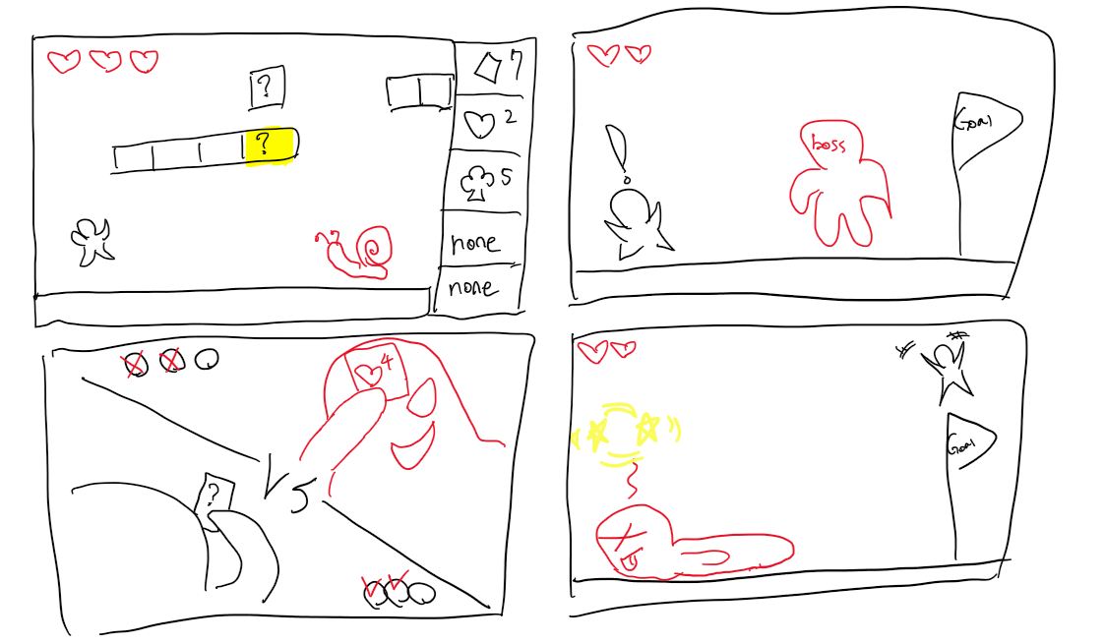
기획안 1
슈퍼마리오 시리즈의 횡스크롤과 인디언포커의 융합

Slide 9

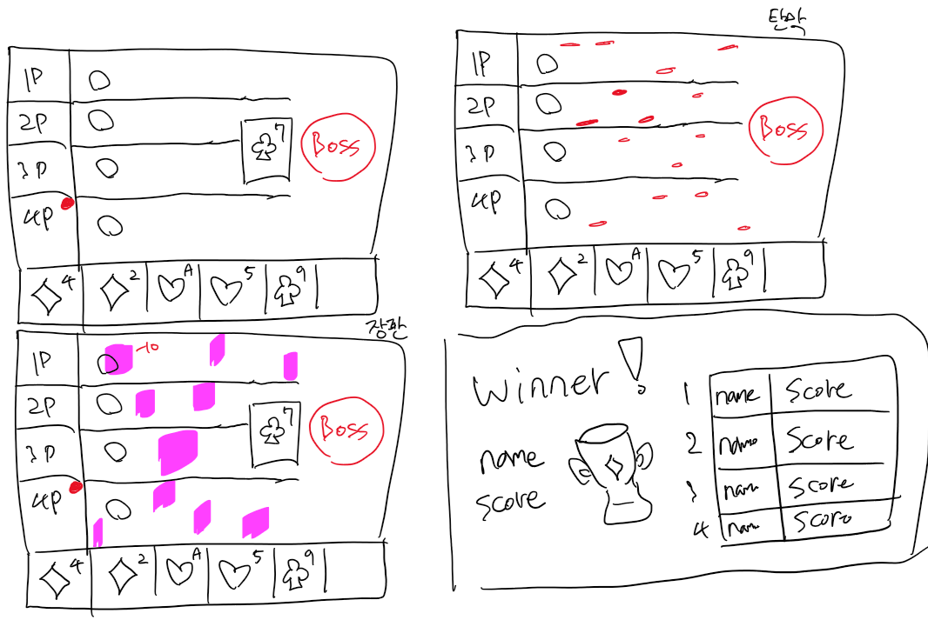
기획안 2
원카드와 슈팅 탄막 게임장르의 융합

Slide 10
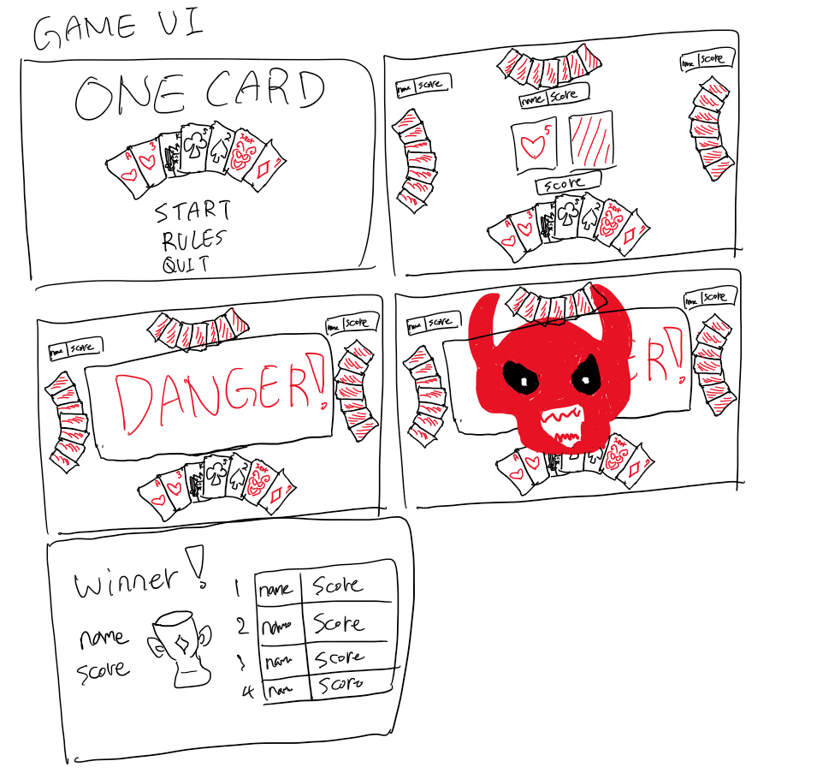
기획안 수정본

Slide 11
WHY?
변경된 내용과 이유
카드게임 도중 날아오는 탄막피하기 요소, 바닥에 올라오는 불 피하기를 넣으려 하였으나 게임에 대한 집중력을 떨어트리고 안 맞는 퍼즐을 억지로 끼우는 듯한 느낌을 강하게 주었기 때문에 이부분을 제외하였다.

Slide 12
목표 달성도
달성
미달성
기본적인 게임 동작 구현
K Q J 동작 구현
공격 및 방어 구현
조커 구현
파산 구현
한명이 남을 때까지 플레이 구현
엔딩 씬으로 점수 및 순위 불러오기 구현
AI인공지능 프로그램의 콤보를 제외한 나머지의 미완성도

Slide 13
프로젝트 수행 중 어려웠던 점 그리고 극복방법
어려웠던 점
극복 방법
박지민
유니티에 대한 지식이 부족하여 룰을 여러 장의 씬으로 나누었다.
하나의 씬에 여러가지 이미지를 보여주기 위한 방법을 찾는 것이 어려웠다.
모든 이미지를 순서에 맞게 정렬하였고 조건을 주어 그에 맞게 이미지를 활성화, 비활성화 시키면서 씬이 넘어가는 듯한 효과를 줄 수 있었다.

Slide 14
프로젝트 수행 중 어려웠던 점 그리고 극복방법
어려웠던 점
극복 방법
이현주
플레이어 리스트를 한 명이 패를 다 쓰면 종료되는 것을 리스트에서 아예 제거하는 것으로 구현하자, 플레이어 데이터가 사라져 점수를 알 수 없게 되어서 문제가 되었다. 턴을 넘기는 부분에 있어서도 문제가 되었다. 이것을 해결하기 위해 사용한 방법은 플레이어 상태를 하나 더 추가하는 것이었다.
Gameover상태를 추가하여 카드를 전부 소진하면 Gameover 상태로 바꾸고 턴을 넘긴다. 상태를 검사할 때 Gameover 상태이면 아예 차례가 오지 않도록 했다. Gameover상태의 플레이어가 몇 명인지 검사하여 3명이 된다면 게임이 종료되도록 했다.

Slide 15
프로젝트 수행 중 어려웠던 점 그리고 극복방법
어려웠던 점
극복 방법
고보성
카드의 문양을 변경하는 알고리즘에서 카드를 인식하는 부분과 그래픽적인 부분이 나뉘어져 이를 처리하는데 어려움이 있었다
이를 해결하기 위해 코드를 한줄씩 분석하여 카드의 인식 정보와 그래픽적인 정보를 분리하여 처리할 수 있었다

Slide 16
프로젝트 수행 중 어려웠던 점 그리고 극복방법
어려웠던 점
극복 방법
신태규
-
-

Slide 17
향후 수정 및 보완되어야 할 내용
AI들의 게임진행속도가 너무 빨라 보기 힘들다
AI는 카드를 빨리 소진하는 것만이 목적
AI의 전략적인 부분 보완
랜덤 패턴 발생 시각적인 부분 보완
게임씬의 배경 보완
조금 더 특별한 룰의 필요성

Slide 18
깃허브 활용도
01
03
초반 프로그램 및 기획안 디자인 업로드
완성된 프로그램과 자료들 업로드
02
프로그램 수정사항 발생시 깃허브 업로드를 통한 공유

Slide 19

Play To Win!

Slide 20
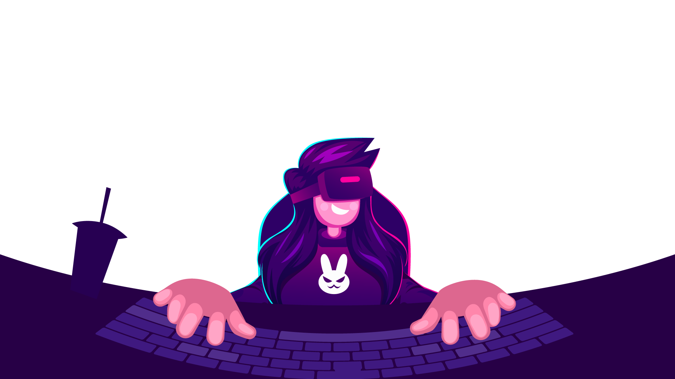
THANKS!
Please keep this slide for attribution

